Slide 1
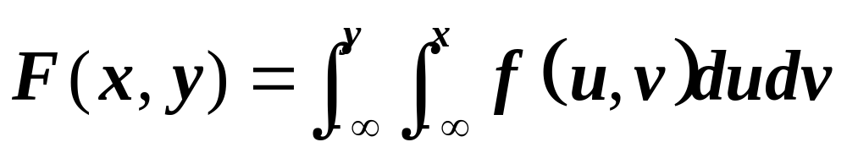
二维连续型随机变量
1定义
设二维随机变量(X,Y)的分布函数为F(x,y),
若有非负可积函数f(x,y),使得对任意实数x,y, 恒有
则称(X,Y)是二维连续型随机变量,
函数f(x,y)称为二维连续型随机变量(X,Y)的概率密度,
或称为随机变量X和Y的联合概率密度.

Slide 2
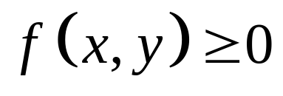

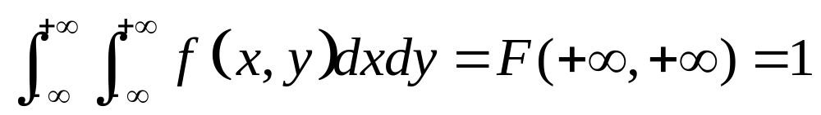
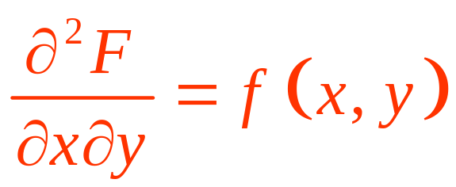
2 (X,Y)的概率密度f(x,y)具有下列基本性质:
(1)
(2)
反之, 若二元函数f(x,y)满足上面两条基本性质,
则它一定是某个二维随机变量(X,Y)的概率密度.
3. 如果概率密度f(x,y)在点(x,y)处连续, 则有
（具体证明可参看概率论与数理统计，浙江大学编）

Slide 3
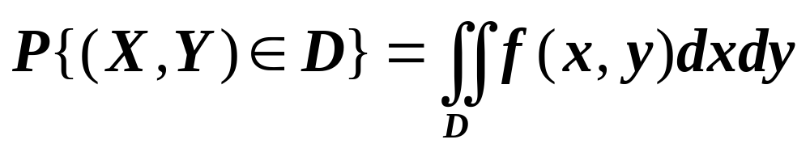
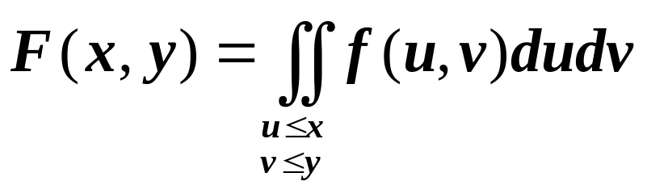
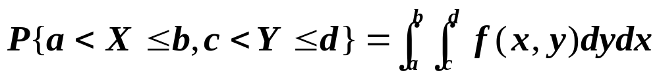
3 利用概率密度计算概率
定理 设(X,Y)的概率密度为f(x,y),则有
(1) 设D为平面上任一区域,则：
(2)

Slide 4
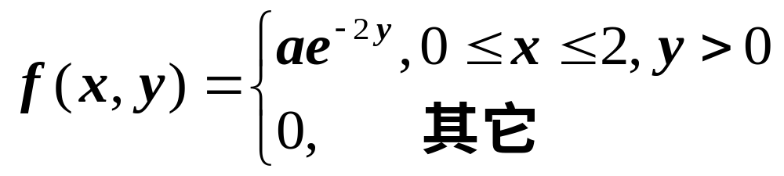
例1 设二维随机变量(X,Y)
具有概率密度
(1) 确定常数a；
(2) 求分布函数F(x,y)；
(3) 求P{Y≤X}。
2

Slide 5
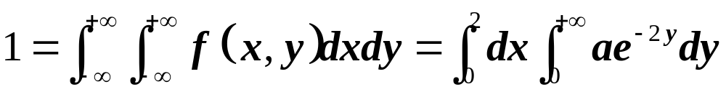
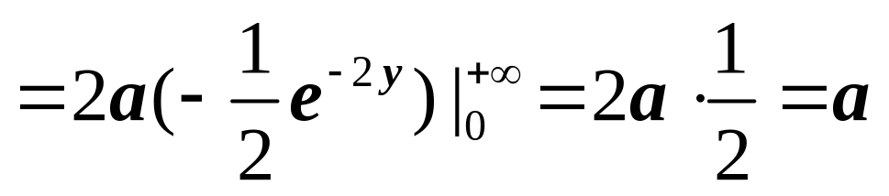
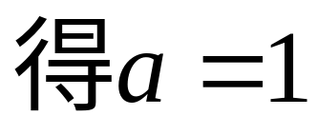
解(1)由概率密度的性质

Slide 6

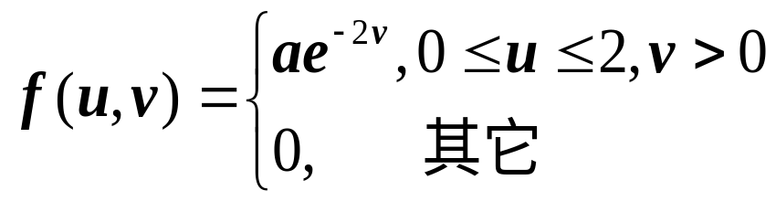
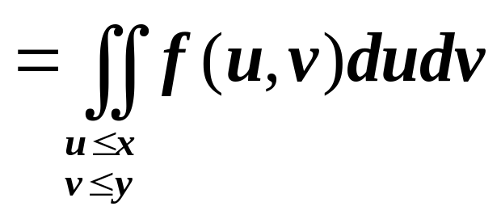


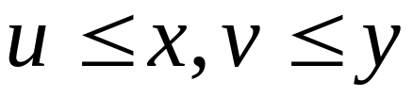
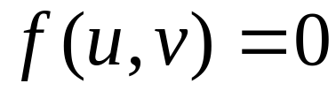
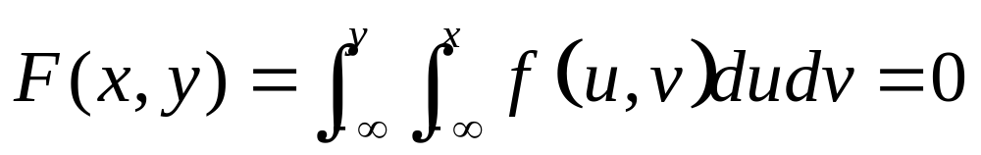
v
(2)
(x,y)
(A)当
或
时，
对
有
(x,y)
u
(x,y)
Notes:
积分变量u, v 与 取值变量x, y的区别：为避免弄混，可以改写取值变量x=x0, y=y0. 当在确定好的区域内计算分布函数时，x, y可作为固定的x0,y0。

Slide 7
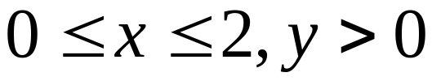
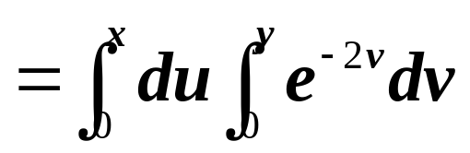
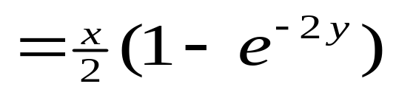
v
(B)当
时，
(x,y)
0
u

Slide 8
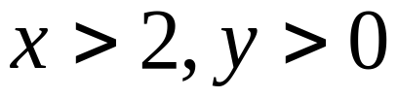
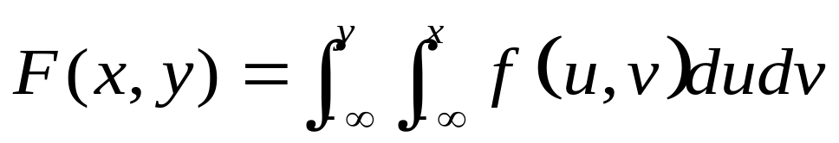
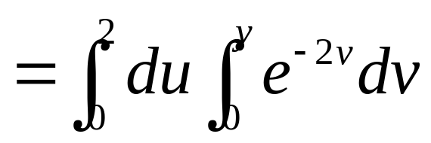
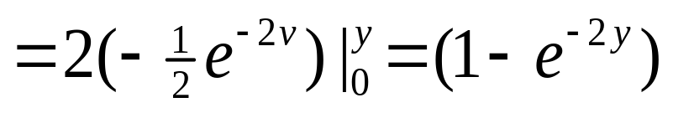
(C)当
时
v
(x,y)
0
2
u

Slide 9
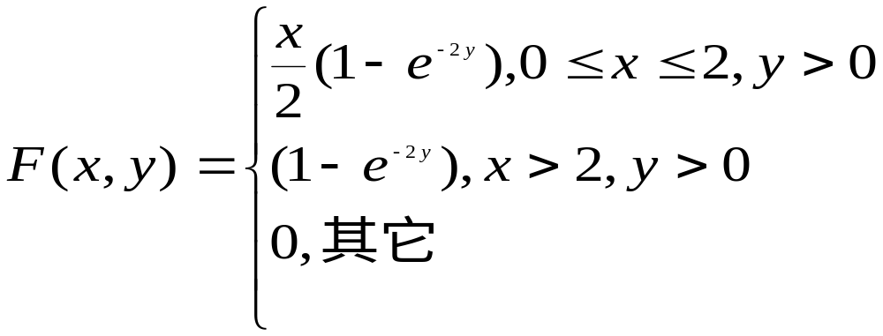
于是得所求分布函数

Slide 10
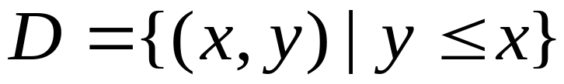
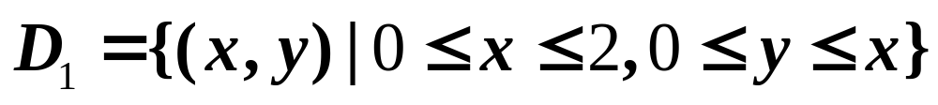
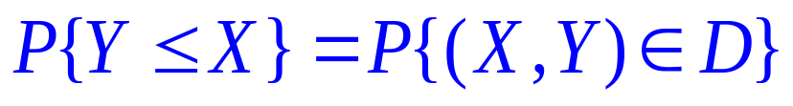
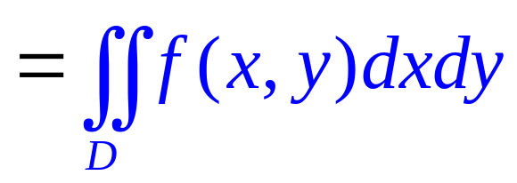
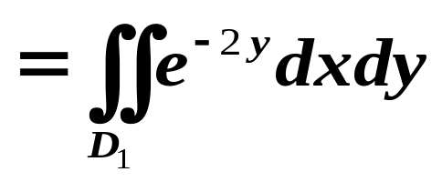
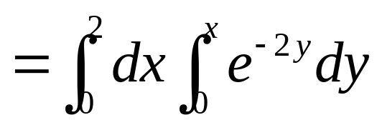
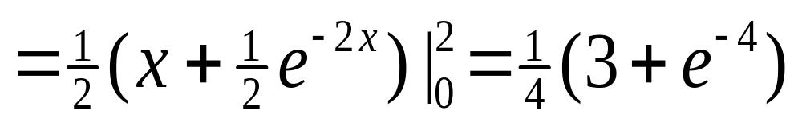
y
(3) 求P{Y≤X}
D₁
x

Slide 11
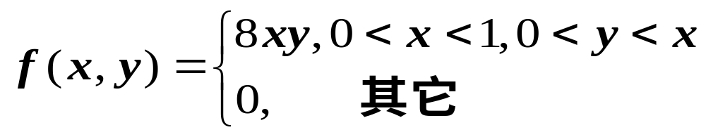


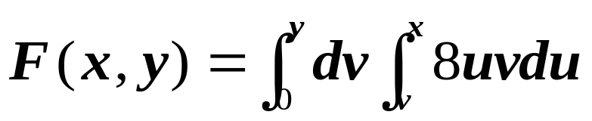

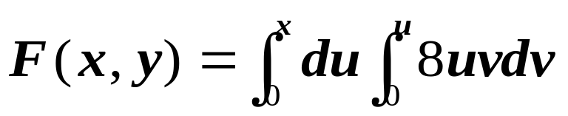
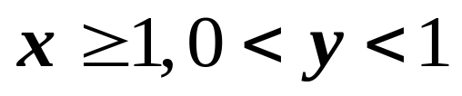
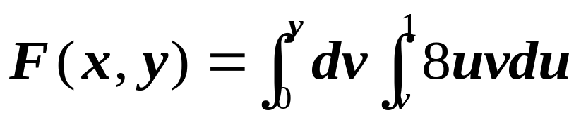
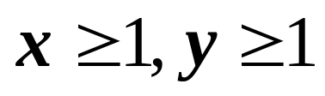
例2 设二维随机变量(X,Y)具有概率密度
(1) 求分布函数F(x,y)；(2) 求P{Y+X ≤1} 。
(A)当
或
时， 0
(1)
(B)当
时，
v
.
(C)当
时，
(x,y)
u = v
.
(x,y)
(D) 当
时，
.
(x,y)
1
u
(E) 当
时， 1
Notes:
x,y可以看成具体的数: 不同积分区域的划分和描述；化累次积分；

Slide 12

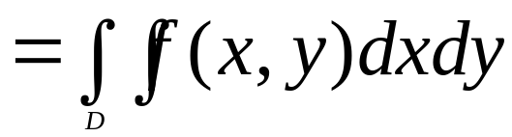
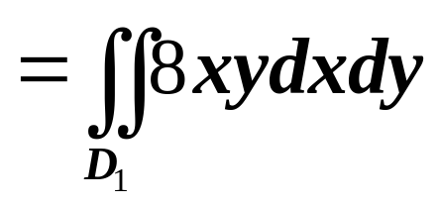
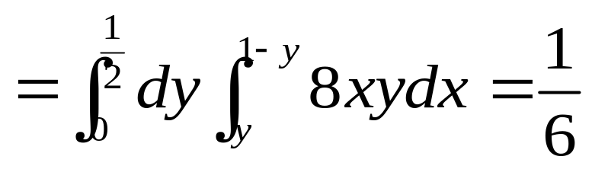
y
(2) 求P{Y+X ≤1}
x
1

Slide 13
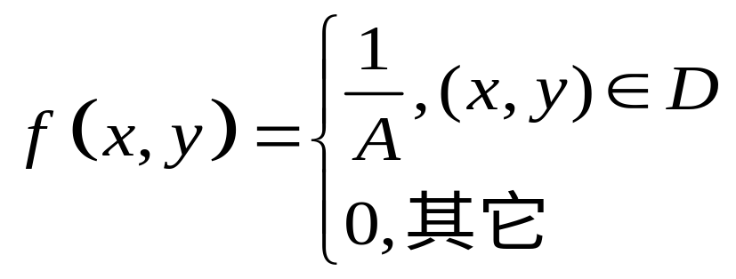
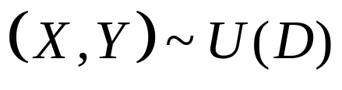
  常用的二维连续型随机变量有下面两种:
(1)均匀分布
若随机变量(X,Y)概率密度
D
其中A为有界区域D的面积.
则称(X,Y)在区域D上服从均匀分布.
记为

Slide 14
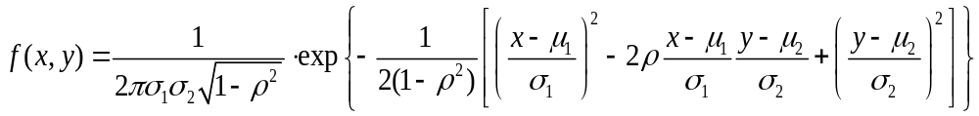
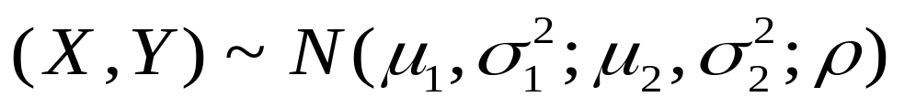
(2) 二维正态分布
若随机变量(X,Y)概率密度为
其中μ₁, μ₂, σ₁, σ₂, ρ均为常数,且
则称随机变量(X,Y)服从
参数为μ₁, μ₂, σ₁, σ₂, ρ的二维正态分布,
记作
上述五个参数的意义将在第五章中说明.

